Slide 1


演讲标题
姓名 职位 单位名称

Slide 2
模板使用（确认后删除）
在tcworld中国会议上的演讲，从根本上说是没有广告或产品推荐。对于纯粹的产品介绍，请联系tcworld中国团队。
标题和副标题可以根据情况进行调整，模板仅作参考。
如果您想在演讲的主体部分应用您自己的企业模板，请将您的幻灯片放在所提供的tcworld幻灯片的首页尾页两部分之间。
命名规则：tcworld_China_2025_姓名_演讲主题_中文，例如：
tcworld_China_2025_张三_如何实现结构化写作转型_中文

Slide 3
Agenda
标题一
标题二
标题三
……
问答环节
反馈收集

Slide 4
标题一
小标题1.1
小标题1.2
小标题1.3

Slide 5
小标题1.1

Slide 6
小标题1.2

Slide 7
小标题1.3

Slide 8
标题二
小标题2.1
小标题2.2
小标题2.3

Slide 9
小标题2.1

Slide 10
小标题2.2

Slide 11
小标题2.3

Slide 12
标题三
小标题3.1
小标题3.2

Slide 13
小标题3.1

Slide 14
小标题3.2

Slide 15
标题四
小标题4.1
小标题4.2

Slide 16
小标题4.1

Slide 17
小标题4.2

Slide 18
问答环节

Slide 19
反馈收集
感谢大家的聆听！
请扫描以下二维码，告诉我们您对本次演讲的反馈吧：
二维码晚点发送给各位嘉宾

Slide 20


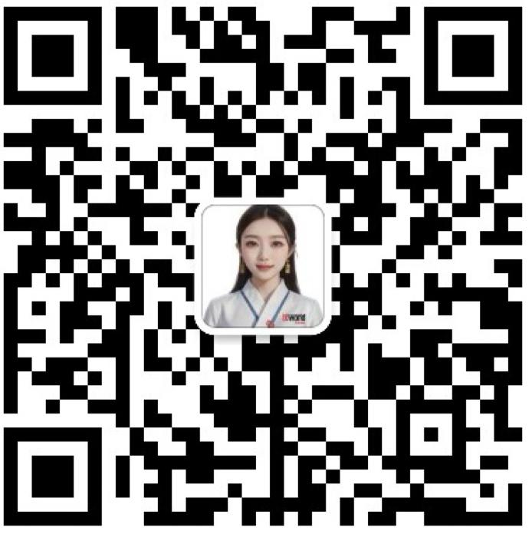

Email：
contact@tcworld-china.cn
Customer service (Wechat ID):
tcworldchina
LinkedIn:
tcworld-china
WeChat Official Account：
期待你的参与，谢谢！

